Slide 1
Proyecto Propiedades R.M
Análisis sobre la variación de precios de propiedades en la Región Metropolitana
Profesor CRISTIAN ORLANDO GARCIA
Brad Bayuelo
Gaspar Castillo
Joaquín Donoso
Alonso Neira

Slide 2
CONTEXTO:
El mercado de viviendas de la RM de Chile
Se desea estudiar cómo varían los precios de una propiedad según distintos factores y sectores de la RM.
El objetivo es identificar qué factores influyen más en el precio final, y cómo esa influencia cambia entre sectores.

Slide 3
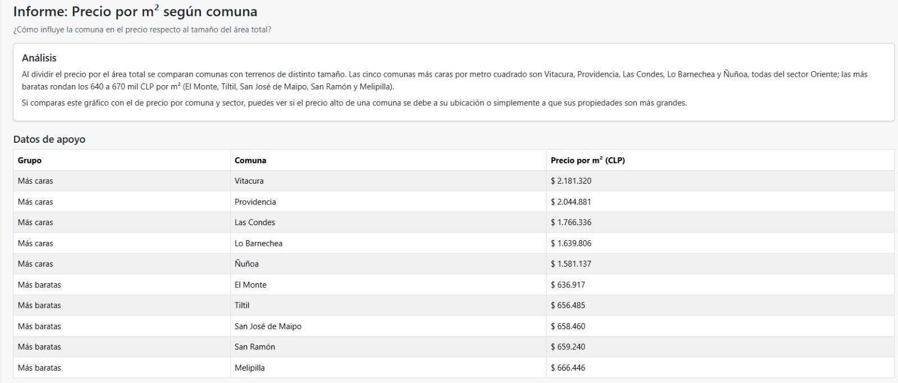
Listado de Datos 1
Los datos en la tabla corresponden a un extracto de las comunas, junto con su precio por m², siendo las 5 más caras y las 5 más baratas.

Slide 4
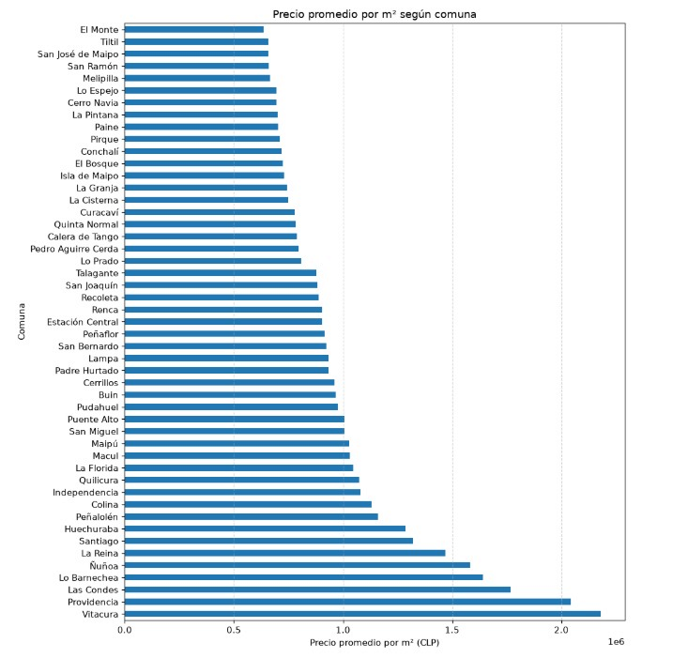
Gráfico de Barras:
El gráfico muestra el precio promedio por m² de una vivienda en cada comuna de la Región Metropolitana, ordenado desde menor a mayor precio.

Slide 5
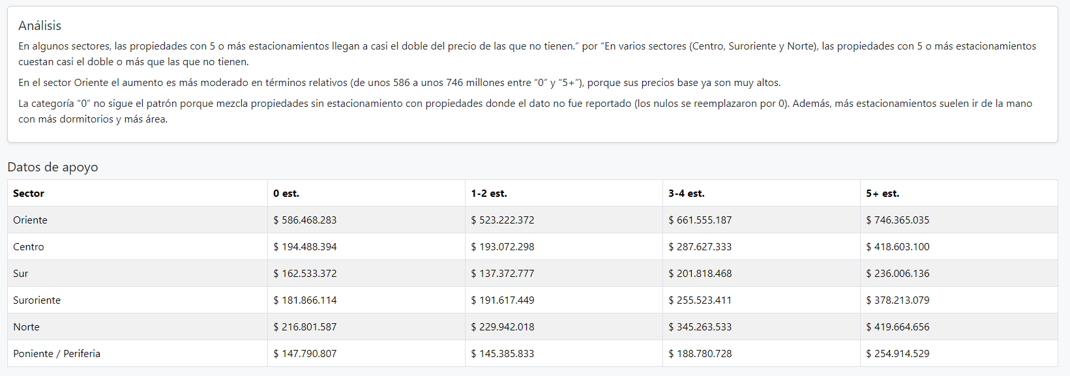
Listado de Datos 2
Los datos en la tabla muestran el promedio de precio por rango de estacionamientos, según su rango de estacionamientos (0, 1-2, 3-4, 5), en cada Sector.

Slide 6
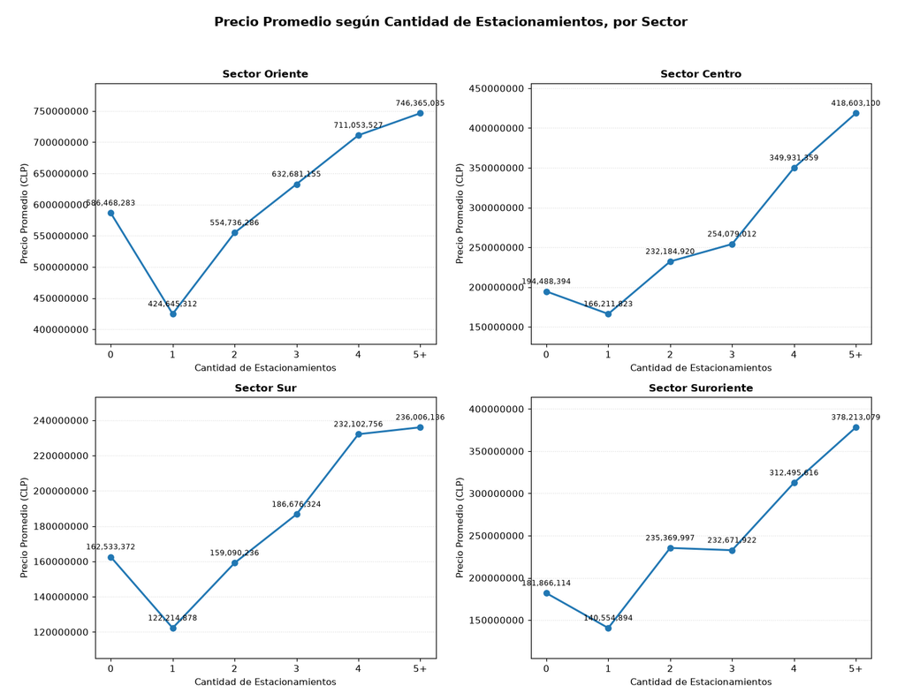
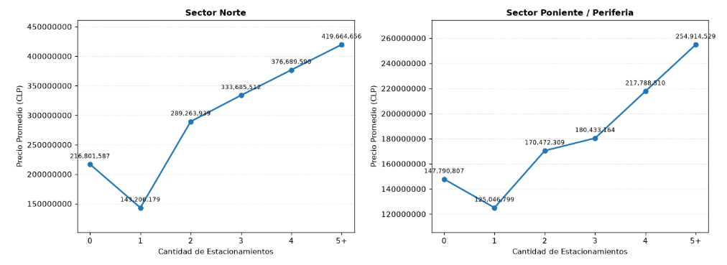
Gráficos de Líneas:
Los datos muestran cómo cambia el Precio Promedio de una propiedad según la Cantidad de Estacionamientos, agrupados por Sector.

Slide 7
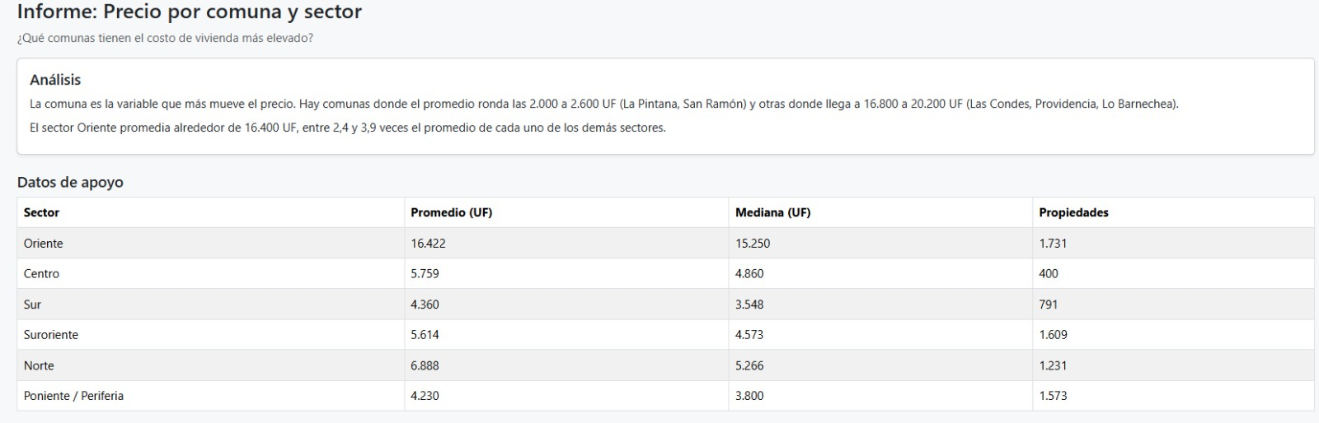
Listado de Datos 3
Los datos presentes en la tabla nos indican el valor promedio y la mediana de las propiedades dependiendo el sector en el que se encuentran, también se indica la cantidad de propiedades que se encuentran disponibles a la venta en el

Slide 8
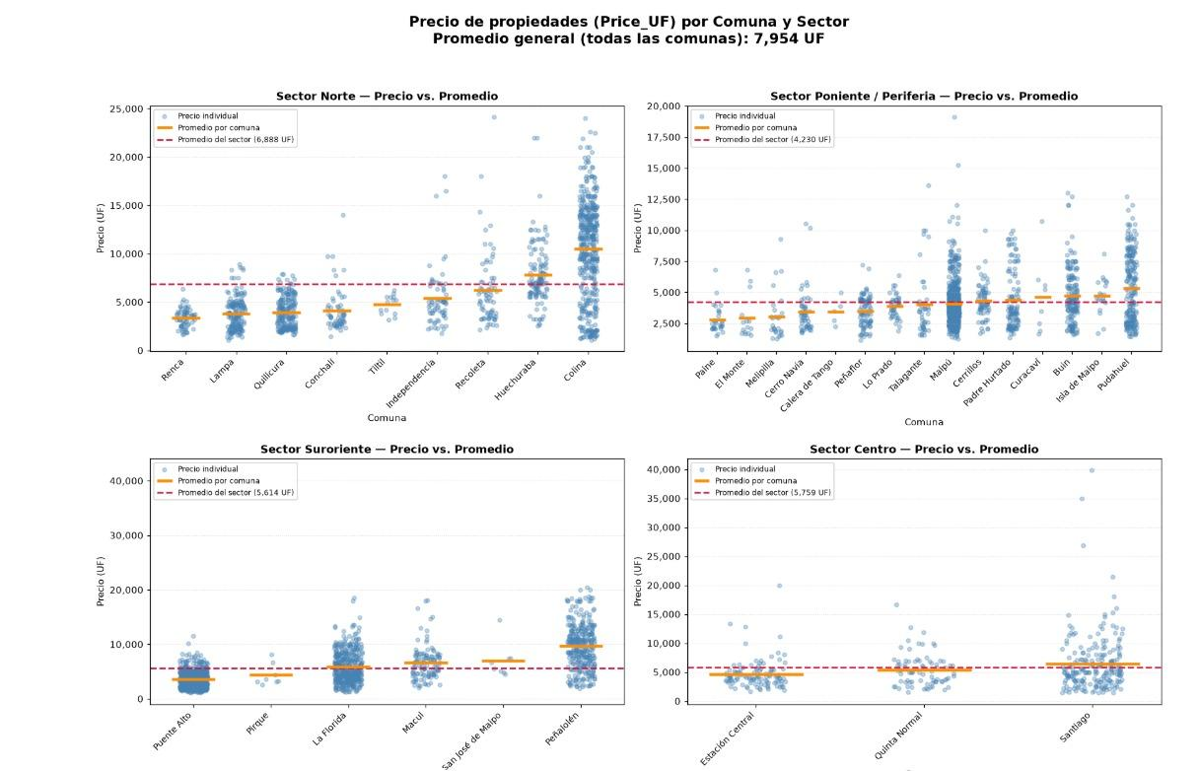
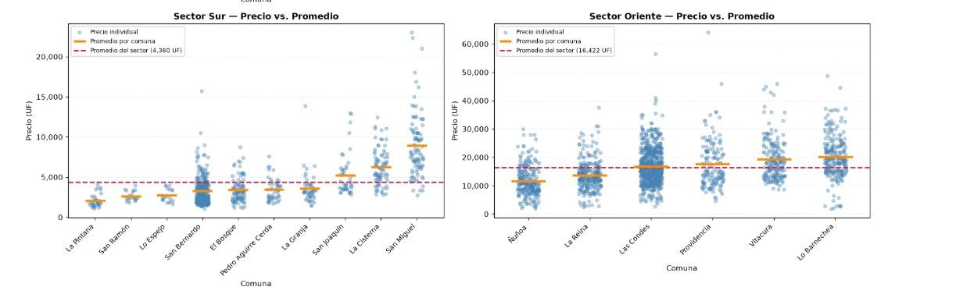
Grafico de dispersión:
Aquí podemos apreciar la variación en la densidad de los precios entre comunas.

Slide 9
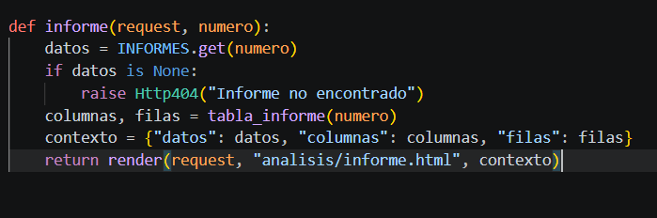
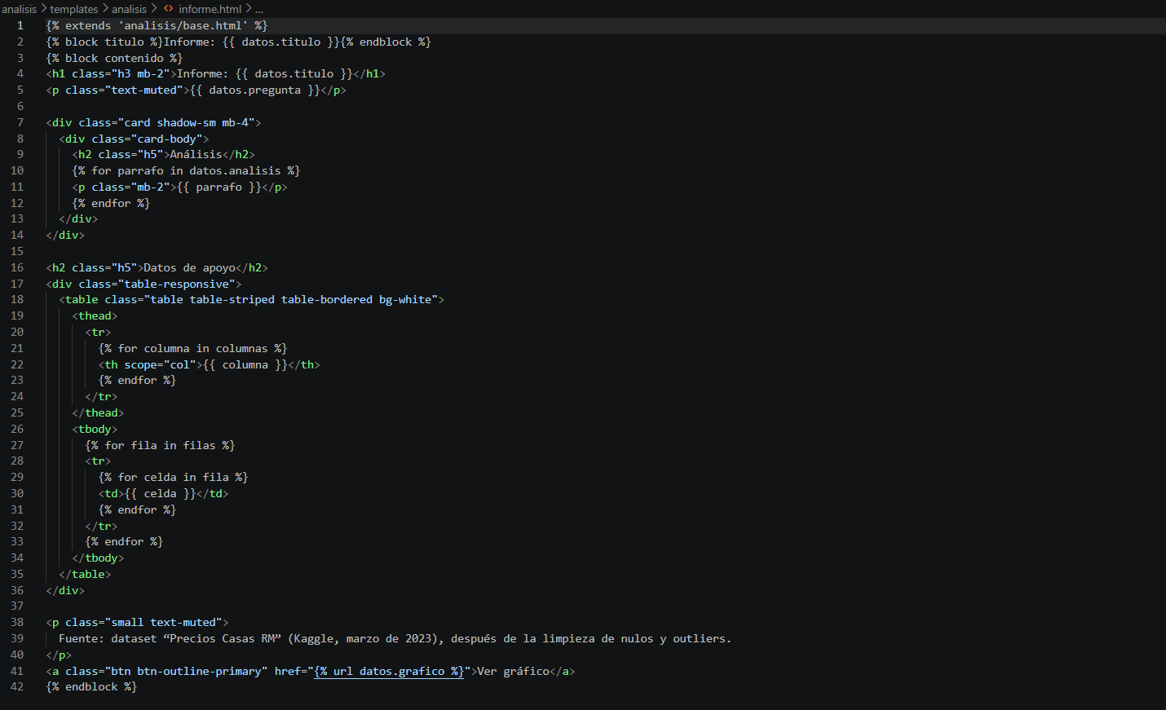
Los Datos de los listados y gráficos se envían desde las vistas de Django a las plantillas
HTML.
Cada gráfico y tablas de datos se generan en views.py, para luego ser enviados a las plantillas HTML.

Slide 10
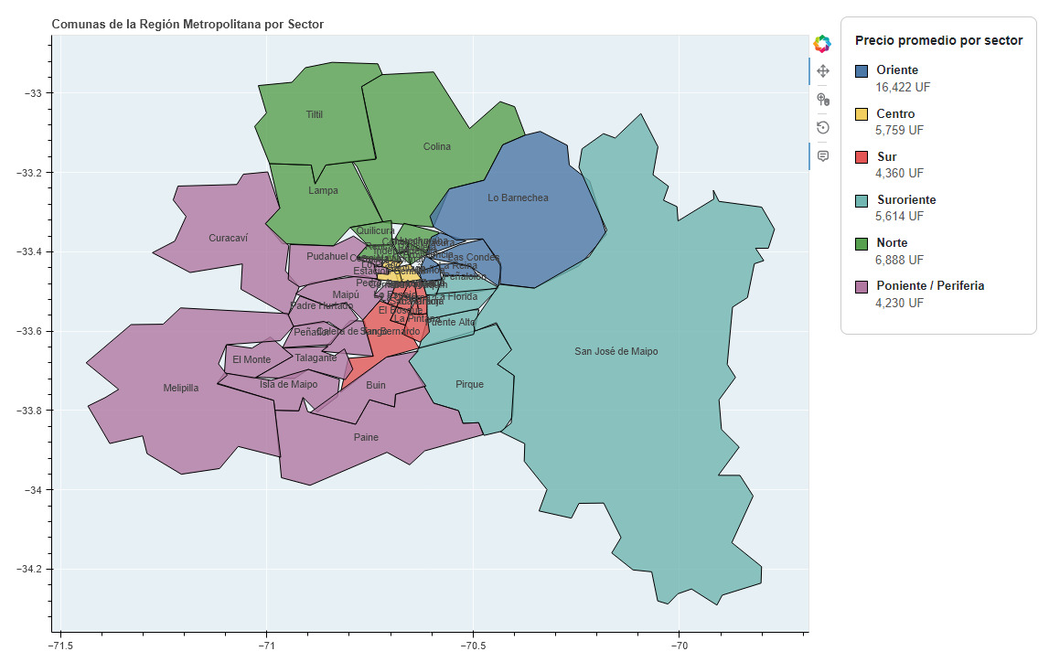
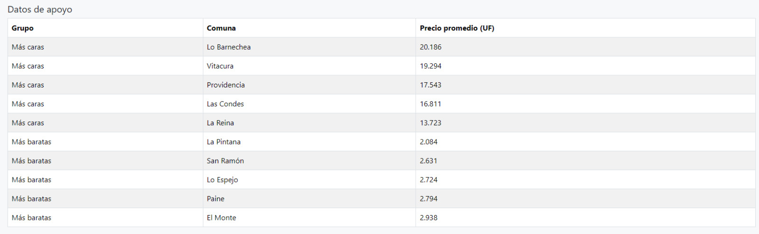
Grafico interactivo
De las zonas
En este gráfico podemos visualizar de manera libre todas las zonas que se encuentran disponibles en el dataset, se pueden ver los precios promedio por zona y la cantidad de propiedades disponibles en esta.

Slide 11
Conclusión
Para finalizar, la mayoría de nuestros hallazgos eran esperables.
Encontramos que, en general, lo que más afecta el precio de una propiedad es su ubicación.
La mayor limitación fue la limpieza de datos, que se observa más claramente al observar los gráficos de estacionamientos.

Slide 12
Bibliografia:
Mapa Comunas: fcortes.(s. f.). Chile-GeoJSON: comunas.geojson [Archivo GeoJSON]. GitHub. https://github.com/fcortes/Chile-GeoJSON/blob/master/comunas.geojson
Dataset: Luisfelipetn.(2023).Valor casas usadas Chile RM 08/03/2023 [Conjunto de datos].https://www.kaggle.com/datasets/luisfelipetn/valor-casas-usadas-chile-rm-08032023/data?select=2023-03-08+Precios+Casas+RM.csv

